Slide 1
BackPropagation
Dana Nejedlová
Katedra informatiky
Ekonomická fakulta
Technická univerzita v Liberci

Slide 2
Doporučená literatura - Učebnice
Patrick Henry Winston: Artificial Intelligence. 3rd ed. Pearson, 1992. ISBN-13: 978-0201533774.
Daniel Jurafsky, James H. Martin: Speech and Language Processing. 3rd ed. draft. 2022. https://web.stanford.edu/~jurafsky/slp3/
Laurene Fausett: Fundamentals of Neural Networks: Architectures, Algorithms and Applications. 1st ed. Prentice Hall PTR, 1993. ISBN: 0133341860. ISBN-13: 978-0-13-334186-7.
Wolfgang Ertel: Introduction to Artificial Intelligence. 2nd ed. Springer, 2017. ISBN: 978-3-319-58486-7. DOI: https://doi.org/10.1007/978-3-319-58487-4
Andrey Kurenkov: A Brief History of Neural Nets and Deep Learning. 2020. https://www.skynettoday.com/overviews/neural-net-history
Terrence Joseph Sejnowski: The Deep Learning Revolution. 1st ed. The MIT Press, 2018. ISBN: 9780262038034.
Nikhil Buduma, Nicholas Locascio: Fundamentals of Deep Learning. 1st ed. O’Reilly, 2017. ISBN: 978-1-491-92561-4.
Charu C. Aggarwal: Neural Networks and Deep Learning. 1st ed. Springer, 2018. ISBN: 978-3-319-94462-3. ISBN: 978-3-319-94463-0 (eBook). DOI: https://doi.org/10.1007/978-3-319-94463-0
Sandro Skansi: Introduction to Deep Learning. Springer, 2018. ISBN: 978-3-319-73003-5. ISBN: 978-3-319-73004-2 (eBook). DOI: https://doi.org/10.1007/978-3-319-73004-2
Ian Goodfellow, Yoshua Bengio, Aaron Courville: Deep Learning. 1st ed. The MIT Press, 2016. ISBN-13: 978-0262035613.
scikit-learn: 1.4. Support Vector Machines. 2022. https://scikit-learn.org/stable/modules/svm.html
Simon Dennis: The Interactive Activation and Competition Network: How Neural Networks Process Information. 1997. https://legacy.cs.indiana.edu/~port/brainwave.doc/IAC.html
Ethem Alpaydin: Introduction to machine learning. 4th ed. The MIT Press, 2020. ISBN 978-0-262-04379-3.
Lewis Tunstall, Leandro von Werra, Thomas Wolf: Natural language processing with transformers: building language applications with Hugging Face. Revised edition. Beijing: O'Reilly, 2022. ISBN 978-1-0981-3679-6.
Uday Kamath, Kenneth L. Graham, Wael Emara: Transformers for Machine Learning: A Deep Dive. CRC Press, 2022. DOI: 10.1201/9781003170082

Slide 3
Doporučená literatura - Články
Yoshua Bengio, Yann Lecun, Geoffrey Hinton: Deep Learning for AI. Communications of the ACM. 2021, Vol. 64, No. 7, Pages 58–65. DOI: https://doi.org/10.1145/3448250
Marvin Minsky, Seymour A. Papert: Perceptrons: An Introduction to Computational Geometry. The MIT Press, 1969. Reissue 2017. ISBN electronic: 978-0-262-34393-0. DOI: https://doi.org/10.7551/mitpress/11301.001.0001
Bernard Widrow, Michael A. Lehr: 30 Years of Adaptive Neural Networks: Perceptron, Madaline, and Backpropagation. Proceedings of the IEEE. 1990, Vol. 78, No. 9, Pages 1415–1442. DOI: https://doi.org/10.1109/5.58323
Z. Fahimi, M. R. Mahmoodi, H. Nili, Valentin Polishchuk, D. B. Strukov: Combinatorial optimization by weight annealing in memristive Hopfield networks. Nature Scientific Reports. 2021, Vol. 11. DOI: https://doi.org/10.1038/s41598-020-78944-5
Geoffrey Everest Hinton & Terrence Joseph Sejnowski: Optimal perceptual inference. In: Proceedings of the IEEE conference on computer vision and pattern recognition. 1983. Washington, DC, Pages 448–453. https://citeseerx.ist.psu.edu/document?repid=rep1&type=pdf&doi=b89e9f0cef5ace08946a7c07bf7284854c418445

Slide 4
Definice
Dle Laurene Fausett (1993):
Umělá neuronová síť je systém pro zpracování informací, který má jisté vlastnosti společné s biologickými neuronovými sítěmi.
Umělé neuronové sítě byly vyvinuty jako zobecnění matematických modelů lidského chápání nebo neurovědy založené na předpokladech, že:
  Zpracování informace probíhá v množství jednoduchých jednotek zvaných neurony.
  Signály jsou předávány mezi neurony po spojích mezi nimi.
  Každý spoj má svoji váhu, se kterou se většinou násobí předávaný signál.
  Každý neuron transformuje svůj vstup na svůj výstup pomocí aktivační funkce.
  Vstupem neuronu je suma vážených vstupních signálů jako reálné číslo.
Neuronová síť je charakterizována
  způsobem propojení mezi neurony (architektura),
  metodou stanovování vah na svých spojích (algoritmus učení) a
  aktivačními funkcemi na svých neuronech.

Slide 5
Biologické neuronové sítě
dendrit
signál
soma
axon
Neuron axonem vyšle elektrický signál, když napěťový gradient na jeho membráně přesáhne za krátký interval určitý práh.
  To se stane buďto, když přijme dostatek vzruchů přes své dendrity od jiných neuronů nebo i od jediného rychle za sebou pálícího (vysílajícího signály) neuronu.
Mezi axonem a napojeným dendritem je synaptická štěrbina, do které se z axonového zakončení vylévají neurotransmitery, které působí
  excitačně (signál se přenese) nebo
  inhibičně (signál se nepřenese).

Slide 6
Vlastnosti mozku
Lidský mozek má kolem 8.6 x 10¹⁰ neuronů.
Každý neuron lidského mozku má v průměru 7000 synaptických propojení s ostatními neurony.
Učení spočívá v zapojování neuronů do sítě a v posilování nebo utlumování průchodnosti spojů.
Reakce na podněty je projevem průchodu signálů mezi velkým množstvím neuronů.
Mozek je odolný vůči chybám.
  Naučil-li se rozpoznat určitý objekt, rozpozná jej, i když se objekt trochu změnil.
  Neztrácí své naučené schopnosti, i když ztratí některé neurony.

Slide 7
Výzkum neuronových sítí
Interdisciplinarita
  biologie (zkoumání živých mozků v akci nebo jejich tkání)
  počítačové hardwarové architektury a softwarové simulace biologických mozků
  softwarová architektura sítí, modelů neuronů a algoritmů učení
  rostoucí objemy a druhy dostupných dat
  nový hardware (tensor processing units, cloud computing)
  spojení s člověkem (reakce na EEG mozku, neuro implantáty možná v budoucnosti)
  požadavky praxe
První neuronové sítě vznikaly ve 40. letech 20. století.
Současné neuronové sítě překonávají symbolické metody (založené na pravidlech a tabulkách pravděpodobností).
Yoshua Bengio a kol. (2021) uvádějí nedostatky současných neuronových sítí oproti lidským schopnostem.
  Schopnost učit se z malého množství příkladů.
  Schopnost kombinovat dosud získané znalosti při řešení nových problémů.
Výzkum zažíval opakované vzestupy a útlumy.
  Metody na počátku úspěšné se ukázaly být neaplikovatelné na složitější problémy.
  Nové architektury sítí se musely správně kombinovat s modely neuronů a algoritmy učení.
  Složitější problémy bylo možné řešit, až začalo být dostupné větší množství dat.

Slide 8
1943: Neurony jako logické funkce
Neuropsycholog a kybernetik Warren Sturgis McCulloch a logik pracující v oboru matematických neurověd Walter Harry Pitts, Jr., oba Američané, jsou autory prvních neuronových sítí.
Zvyšování množství neuronů zapojených do sítě zvyšuje její výpočetní kapacitu.
Každý neuron je logická funkce.
  Jeho vstupy jsou logické hodnoty 0 nebo 1.
  Jeho výstupem je logická funkce těchto vstupů.
    Například výsledek „0 AND 1“.
  Neuron vypálil signál „1“, když suma jeho vstupů byla vyšší než jeho práh rovný nějaké číselné konstantě.
  Každý vstup byl součinem vstupní hodnoty 0 nebo 1 a váhy pro tento vstup.
Neurony se mohly spojovat do sítě, která kombinovala logické funkce stejně jako dnešní logické obvody.
Tyto sítě se ale neuměly učit.
  Pro každou logickou funkci musel člověk stanovit její váhy a práh.
  Člověk musel sám neurony kombinovat do sítě s požadovanými vlastnostmi.

Slide 9
1949: První pravidlo učení
Kanadský psycholog Donald Olding Hebb při zkoumání, jak neurony umožňují učení, formuloval pravidlo zvané dnes hebbovské učení (Hebbian learning).
When an axon of cell A is near enough to excite cell B and repeatedly or persistently takes part in firing it, some growth process or metabolic change takes place in one or both cells such that A's efficiency, as one of the cells firing B, is increased.
  Hebb, D. O. (1949). The Organization of Behavior: A Neuropsychological Theory. New York: Wiley and Sons. ISBN 9780471367277.
Když neuron A opakovaně posílá signály do neuronu B, tak se spojení mezi nimi posiluje.
Hebbovo pravidlo je možné aplikovat na síť se vstupní a výstupní vrstvou, mezi kterými je matice vah spojujících každý neuron vstupní vrstvy s každým neuronem výstupní vrstvy.
  Matice vah je na počátku učení vynulovaná.
  Když do vstupní a výstupní vrstvy vstoupí vektor typicky nul a jedniček, tak se do vah přičtou součiny hodnot, které váha propojuje.
  Když se vstupní vektor vynásobí s maticí naučených vah, může být výsledkem výstupní vektor přítomný při učení.
    To však pro získání přesných výsledků vyžaduje „one-hot“ kódování (jedna jednička a jinak nuly) a tedy vektor musí mít tolik prvků, kolik je možných jeho hodnot, tedy kolik je různých objektů popsaných vektorem.
    Pro přibližné výsledky je možné jako prvky vektorů použít reálná čísla s maximální hodnotou na místě jedničky.

Slide 10
1958: Perceptron – první síť učící se s dohledem
Americký psycholog Frank Rosenblatt vytvořil neuronovou síť s jedním binárním výstupem, která byla schopna se jej naučit z příkladů ve formě vstupních vektorů a správného výstupu.
Aktivační funkcí výstupního neuronu je schodovitá funkce.
  Když vstup do neuronu přesáhne práh, tak je výstupem 1, jinak 0.
Prvky vektorů mohou být libovolná reálná čísla, ne jen nuly a jedničky.
Váhy sítě a práh jsou také reálná čísla.
Práh může být realizovaný jako další váha násobená konstantním vstupem.
  Potom je práh také trénovatelný a aktivační funkce může mít práh rovný 1.
Tisková zpráva o tomto výsledku obsahovala text „the embryo of an electronic computer that [the Navy] expects will be able to walk, talk, see, write, reproduce itself and be conscious of its existence.“. (Sejnowski, 2018)
Minsky & Papert v roce 1969 v knize Perceptrons však odhalili, že Perceptron se neumí naučit funkci XOR a obecně každý lineárně neseparabliní problém.
  To na dlouhou dobu přerušilo financování výzkumu neuronových sítí.

Slide 11
Správné řešení lineárně separabilního problému
Dělící linie
Vektor vah
+
–
.
Práh
0
Klasifikovaný vektor má počátek v bodě 0 a míří do shluku „+“ nebo „-“.
Při zpracování neuronovou sítí se klasifikovaný vektor násobí s vektorem vah a výsledkem tohoto skalárního součinu je interval hodnot pro vektory x⁺ disjunktní s intervalem pro vektor x⁻, protože skalární součin je přímo úměrný průmětu bodu ve shluku kolmo na vektor vah.

Slide 12
Učení v síti Perceptron
x⁺
x⁺
w
dělící linie
x–
x–
dělící linie
w
Vektor x⁺ je klasifikován správně.
Vektor x– je nesprávně přiřazen do kategorie +, protože jeho skalární součin s vektorem vah w je kladný.
Lze to napravit tak, že nový vektor vah w bude roven w – x–.
Vektor x– je klasifikován správně.
Vektor x⁺ je nesprávně přiřazen do kategorie –, protože jeho skalární součin s vektorem vah w je záporný.
Lze to napravit tak, že nový vektor vah w bude roven w + x⁺.

Slide 13
Funkce AND versus XOR
Bod | x | y | x AND y | x XOR y
A | 0 | 0 | 0 | 0
B | 0 | 1 | 0 | 1
C | 1 | 0 | 0 | 1
D | 1 | 1 | 1 | 0
1
B
D
1
B
D
Dělící linie řešící funkci AND
Dělící čára řešící funkci XOR
Osa y
Osa y
A
C
A
C
0
Osa x
1
0
Osa x
1
Funkce AND nebo XOR je správný výstup pro vektory A, B, C a D.
V případě, že funkcí je AND, Perceptron se naučí oddělovat vektor D s výsledkem 1 od ostatních, a pro síť s jednou vrstvou neuronů je možné najít správné váhy i jinými algoritmy.
V případě, že funkcí je XOR, nejdou oddělit vektory A a D od vektorů B a C rovnou čarou a to znamená, že problém XOR je lineárně neseparabilní.

Slide 14
Řešení problému XOR
Neuronová síť musí mít skrytou vrstvu.
  Zde to jsou neurony A a B.
Číslo v neuronech A, B a C je jejich práh.
Neurony zde mají schodovitou aktivační funkci.
  Váhy a prahy v níže uvedeném příkladu byly stanoveny ručně.
  Při trénování vah pomocí algoritmu backpropagation by musela být aktivační funkce nahrazena za funkci, která má v každém bodě nenulovou derivaci.
U vícerozměrných vektorů je větší šance, že budou lineárně separabilní.
  Lze mezi ně vložit nadrovinu (hyperplane), neboli (n – 1) rozměrnou rovinu pro n-rozměrné vektory.
A
x
1
Neuron | Výpočet
A | Když x * 2 + y * (-2) > 1 tak je výstup 1, jinak 0.
B | Když x * (-2) + y * 2 > 1 tak je výstup 1, jinak 0.
C | Když A * 2 + B * 2 > 1 tak je výstup 1, jinak 0.
2
2
C
-2
1
-2
B
2
y
1
2

Slide 15
1960: ADALINE – síť učící se s dohledem pomocí čtverce chyby
Električtí inženýři Bernard Widrow a jeho student Marcian Edward "Ted" Hoff Jr. ze Stanfordovy univerzity vytvořili pravidlo zvané Delta Rule uplatněnou na síť ADALINE (Adaptive Linear Neuron nebo později Adaptive Linear Element).
Síť má stejnou architekturu jako Perceptron a také se dovede učit jen lineárně separabilní problémy, protože má jen vstupní a výstupní vrstvu.
Pravidlo Delta Rule je důležité, protože je mezikrokem k algoritmu backpropagation využívanému k trénování vícevrstvých neuronových sítí, které dnes převládají.
Oba autoři také zkoumali třívrstvou síť zvanou MADALINE (Many ADALINE). Viz Widrow & Lehr, 1990.
  Dokud aktivační funkce jejích neuronů byla schodovitá, tak nebylo možné uplatnit učení pomocí algoritmu backpropagation.
  Třívrstvá síť dovede řešit lineárně neseparabliní problémy.

Slide 16
80. léta 20. století – sítě pro učení se bez dohledu
Interactive Activation and Competition network (IAC network)
  Publikovali ji američtí vědci James Lloyd "Jay" McClelland a David Everett Rumelhart v roce 1981.
  Modeluje způsob zpracování informací v mozku.
Self-Organizing Map (SOM) neboli Samoorganizujícíse mapa
  Publikoval ji finský vědec Teuvo Kalevi Kohonen v roce 1982.
  Zobrazuje vícerozměrné vektory do dvourozměrného nebo jednorozměrného prostoru.
  Síť tak může rozdělit vektory do kategorií, pokud by jejich hodnoty vyjadřovaly objekty více druhů.
    Na ploše nebo jednorozměrném řetězci neuronů, kam jsou promítnuté, jsou jejich obrazy ve shlucích.
Hopfieldova síť
  Publikoval ji americký vědec John Joseph Hopfield v roce 1982.
  Má jedinou vrstvu, na kterou se načtou typicky pixely neúplného obrázku a výstupem je úplný obrázek, který se síť předtím naučila.
  To je příklad autoasociativní paměti.
Restricted Boltzmann Machine
  Publikoval ji americký vědec Paul Smolensky v roce 1986 pod názvem Harmonium.
  Učí se pravděpodobnostní rozdělení dat.

Slide 17
Interactive Activation and Competition network (IAC network)
Síť IAC, jejímiž autory jsou američtí vědci James Lloyd "Jay" McClelland a David Everett Rumelhart, má některé vlastnosti společné s biologickým mozkem.
Tato síť se dodnes využívá pro analýzu práce se znalostmi například v sociálních vědách a zpracování přirozeného jazyka.
Dle Simona Dennise je do této sítě zakódována tabulka faktů, například, že určitý člověk má určitou profesi a určitý věk.
Síť má neurony pro různé lidi, profese a věk a neurony, přes které vedou propojení mezi člověkem a jeho profesí a věkem.
Mezi neurony pro různé lidi, různé profese a různé věky jsou propojení se záporným váhami, což například znamená, že člověk nemůže mít zároveň dvě profese nebo dva různé věky.
Neurony spojující lidi s profesí a věkem jsou zapojeny do sítě kladnými vahami.
Když se v síti aktivují neurony pro určitého člověka, tak si síť může přepočítávat aktivace ostatních neuronů a výsledkem bude vysoká aktivace neuronů s profesí a věkem tohoto člověka.
  To se nazývá adresovatelnost obsahu (content addressability).
  Síť si obnoví další informace z částí informací.
Když se v síti aktivují neurony, jejich kombinace neodpovídá konkrétní kombinaci člověka, profese a věku, tak si síť může přepočítat své neurony do stavu, který odpovídá dříve zakódované kombinaci člověka, profese a věku.
  To se nazývá odolnost vůči poruchám.
Když se v síti aktivuje neuron pro určitý věk, síť se může přepočítat tak, že se v ní aktivují neurony patřící lidem v tomto věku.
  To se nazývá schopnost zobecnění.
Když v síti odstraníme propojení určitého člověka s jeho profesí a věkem a budeme chtít, aby síť odhadla jeho profesi a věk, síť to dokáže tak, že aktivuje profesi a věk lidí, kteří jsou tomuto člověku nejpodobnějí.
  To se nazývá schopnost nastavit správné výchozí hodnoty (default assignment).

Slide 18
Kohonenova SOM
Self-Organizing Map (SOM) neboli samoorganizujícíse mapa, jejímž autorem je finský vědec Teuvo Kalevi Kohonen, zobrazuje vícerozměrné vektory do dvourozměrného nebo jednorozměrného prostoru se zachováním topologické struktury dat. Výsledkem je shluková analýza, která se dodnes využívá.
SOM se skládá ze vstupní vrstvy, která stejně jako v síti Perceptron slouží pro načtení vstupního vektoru, a výstupní vrstvy.
Mezi vstupní vrstvou a každým neuronem výstupní vrstvy je vektor vah.
Neurony ve výstupní vrstvě jsou mezi sebou obvykle propojeny do mřížky.
Když vstupní vrstva vyšle do výstupní vrstvy vstupní vektor, neurony ve výstupní vrstvě soutěží mezi sebou o to, který z nich bude tento vektor reprezentovat.
Vítězí neuron, jehož vektor vah je nejpodobnější vstupnímu vektoru.
Vítěz a jeho sousední neurony v mřížce upraví své váhy tak, aby byly vstupnímu vektoru ještě podobnější.
Protože se upravují i váhy neuronů blízko vítězů, při trénování se postupně na mřížce vytvoří oblasti reagující na podobné vstupní vektory.
Čím jsou vstupní vektory odlišnější, tím vzdálenější jsou oblasti mřížky, které na ně reagují.

Slide 19
Hopfieldova síť
Síť pojmenovaná podle amerického vědce Johna Josepha Hopfielda se nejdříve naučí binární vektory a potom na základě dalšího vstupu si vyvolá na svých neuronech nejpodobnější naučený vstup.
Stejný úkol plní denoising autoencoder.
  dopředná neuronová síť, která se naučila z poškozeného vstupu vyprodukovat jeho nepoškozenou verzi
Síť má jednu vrstvu neuronů, které jsou propojeny každý s každým.
Ve fázi učení se do neuronů sítě načítají binární vektory s hodnotami -1 a 1 a z počátku nulové váhy sítě se aktualizují součinem hodnot neuronů, které propojují.
Naučená síť se používá tak, že načte vektor a potom si přepočítává aktivace neuronů na základě sumy jejich vstupů tak, že, když je suma > 0, je nová aktivace rovna 1, a -1 v opačném případě.
Přitom může síť obnovit načtený vektor do dříve naučeného nejpodobnějšího vektoru. Takto může být například obnoven načtený poškozený černobílý obrázek do naučeného obrázku.
Suma součinů všech vah a aktivací, které propojují, při přepočítávání aktivací nikdy nestoupá. Takto síť konverguje do lokálního minima hodnoty, která se nazývá její energie.
Schopnost konvergence k minimální hodnotě se dá využít tak, že se do sítě zakóduje optimalizační problém, a síť potom konverguje do stavu jeho optimálního řešení, viz například článek od Fahimi a kol., 2021.
Protože Hopfieldova síť má malou kapacitu toho, co si dokáže při učení zapamatovat, vznikla její nová architektura, která má navíc skrytou vrstvu neuronů, které jsou propojeny jen s viditelnou vrstvou.
Tato nová síť zvaná Boltzmann Machine může konvergovat do lepšího než nejbližšího lokálního minima, když jsou při tom náhodně měněny aktivace některých neuronů.
Pravděpodobnosti náhodných změn aktivací se v průběhu konvergence sítě mohou zmenšovat, což je analogické ochlazování, kdy se síť ustaluje v nějakém minimu.
Když se z Boltzmann Machine odstraní propojení mezi neurony na viditelné vrstvě, vznikne Restricted Boltzmann Machine, která vedla k dalším výrazným pokrokům v oblasti umělých neuronových sítí.

Slide 20
Restricted Boltzmann Machine
Síť (Hinton & Sejnowski, 1983), (Paul Smolensky, 1986) se učí podmíněné pravděpodobnosti mezi prvky vstupních vektorů.
Síť má dvě plně propojené vrstvy neuronů. Jedna je viditelná a druhá je skrytá.
Viditelná vrstva čte data.
Skrytá vrstva vypočte své aktivace ze vstupů na viditelné vrstvě a z vah jejich propojení pomocí sigmoidální funkce stejným způsobem, jako se to děje mezi sousedními vrstvami vícevrstvé neuronové sítě.
Viditelná vrstva si vypočte rekonstrukce aktivací z aktivací na skryté vrstvě.
Skrytá vrstva si znovu vypočte své aktivace z rekonstrukcí.
K vahám se přičte rozdíl mezi součinem dat a původních aktivací na skryté vrstvě a součinem rekonstrukcí a aktivací na skryté vrstvě z rekonstrukcí.
To se opakuje tolikrát, dokud váhy nezačnou konvergovat.
Když se do naučené sítě načte nějaký vstup, tak síť bude konvergovat do podobného vstupu, který se naučila.
Síť bude generovat vzorky stejného statistického rozdělení, jako mají data, která se učila, když do ní budou vstupovat náhodné vektory.
První aplikací bylo učení hlubokých sítí po jednotlivých vrstvách.
Její schopnost konvergovat do vektoru podobného vstupu, který se naučila, umožňuje ji používat pro doporučovací systémy.
V současné době se místo ní používají generative adversarial networks, variational autoencoders a rekurentní neuronové sítě.

Slide 21
Delta Rule – Pravidlo Delta
Pravidlo učení vah pro neuronovou síť s jednou vrstvou
Taková síť má stejnou architekturu jako Perceptron.
To znamená, že dokáže řešit jen lineárně separabilní problémy a klasifikuje vstupní vektory do 2 tříd.
Pokud je problém lineárně separabilní, algoritmus Perceptron najde řešení rychleji.
Pokud problém není lineárně separabilní, algoritmus Delta Rule konverguje k optimální klasifikaci, tedy minimalizuje celkovou velikost chyby, viz https://www.mldawn.com/what-is-the-delta-rule-part-1/.
Dnes slouží algoritmus Delta Rule především jako úvod do pochopení algoritmu Backpropagation.

Slide 22
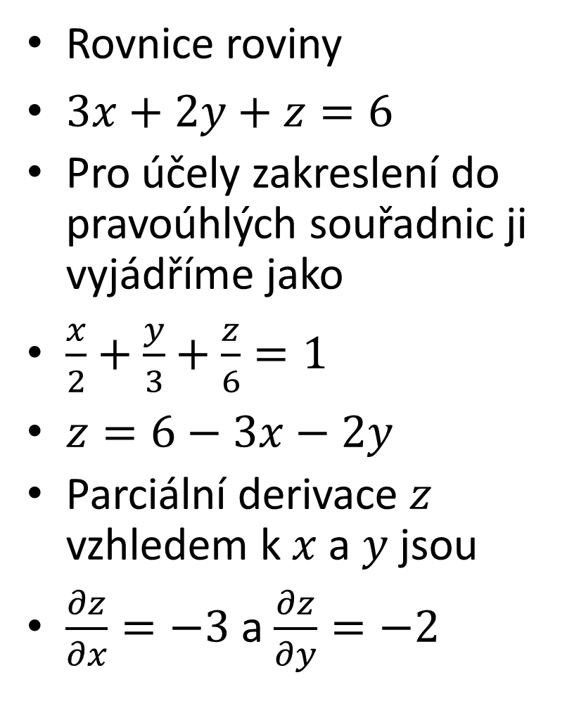
Gradient
Rovnice roviny
$3x+2y+z=6$
Pro účely zakreslení do pravoúhlých souřadnic ji vyjádříme jako
$\frac{x}{2}+\frac{y}{3}+\frac{z}{6}=1$
$z=6−3x−2y$
Parciální derivace $z$ vzhledem k $x$ a $y$ jsou
$\frac{∂z}{∂x}=−3$ a $\frac{∂z}{∂y}=−2$
z
6
0
3
y
2
x

Slide 23
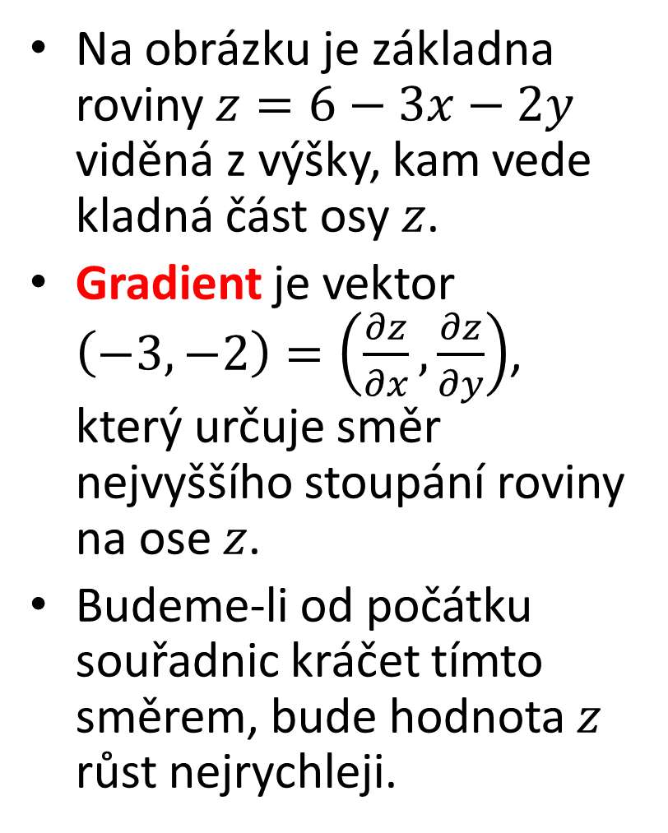
Gradient
Na obrázku je základna roviny $z=6−3x−2y$ viděná z výšky, kam vede kladná část osy $z$.
Gradient je vektor $\left(−3,−2\right)=\left(\frac{∂z}{∂x},\frac{∂z}{∂y}\right)$, který určuje směr nejvyššího stoupání roviny na ose $z$.
Budeme-li od počátku souřadnic kráčet tímto směrem, bude hodnota $z$ růst nejrychleji.
–3
0
3
–2
y
2
x

Slide 24
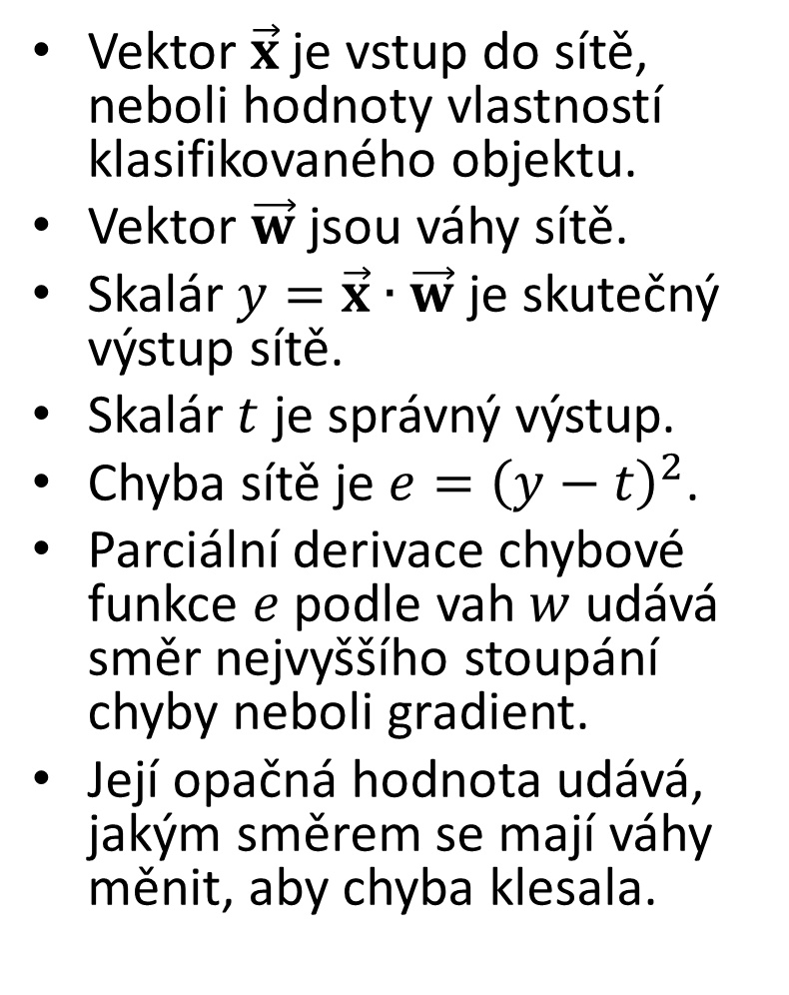
Neuronová síť s jednou vrstvou
Vektor $\vec{x}$ je vstup do sítě, neboli hodnoty vlastností klasifikovaného objektu.
Vektor $\vec{w}$ jsou váhy sítě.
Skalár $y=\vec{x}∙\vec{w}$ je skutečný výstup sítě.
Skalár $t$ je správný výstup.
Chyba sítě je ${e=\left(y−t\right)}^{2}$.
Parciální derivace chybové funkce $e$ podle vah $w$ udává směr nejvyššího stoupání chyby neboli gradient.
Její opačná hodnota udává, jakým směrem se mají váhy měnit, aby chyba klesala.
x₁
w₁
x₂
w₂
x₃
y
w₃
x₄
w₄
x₅
w₅

Slide 25
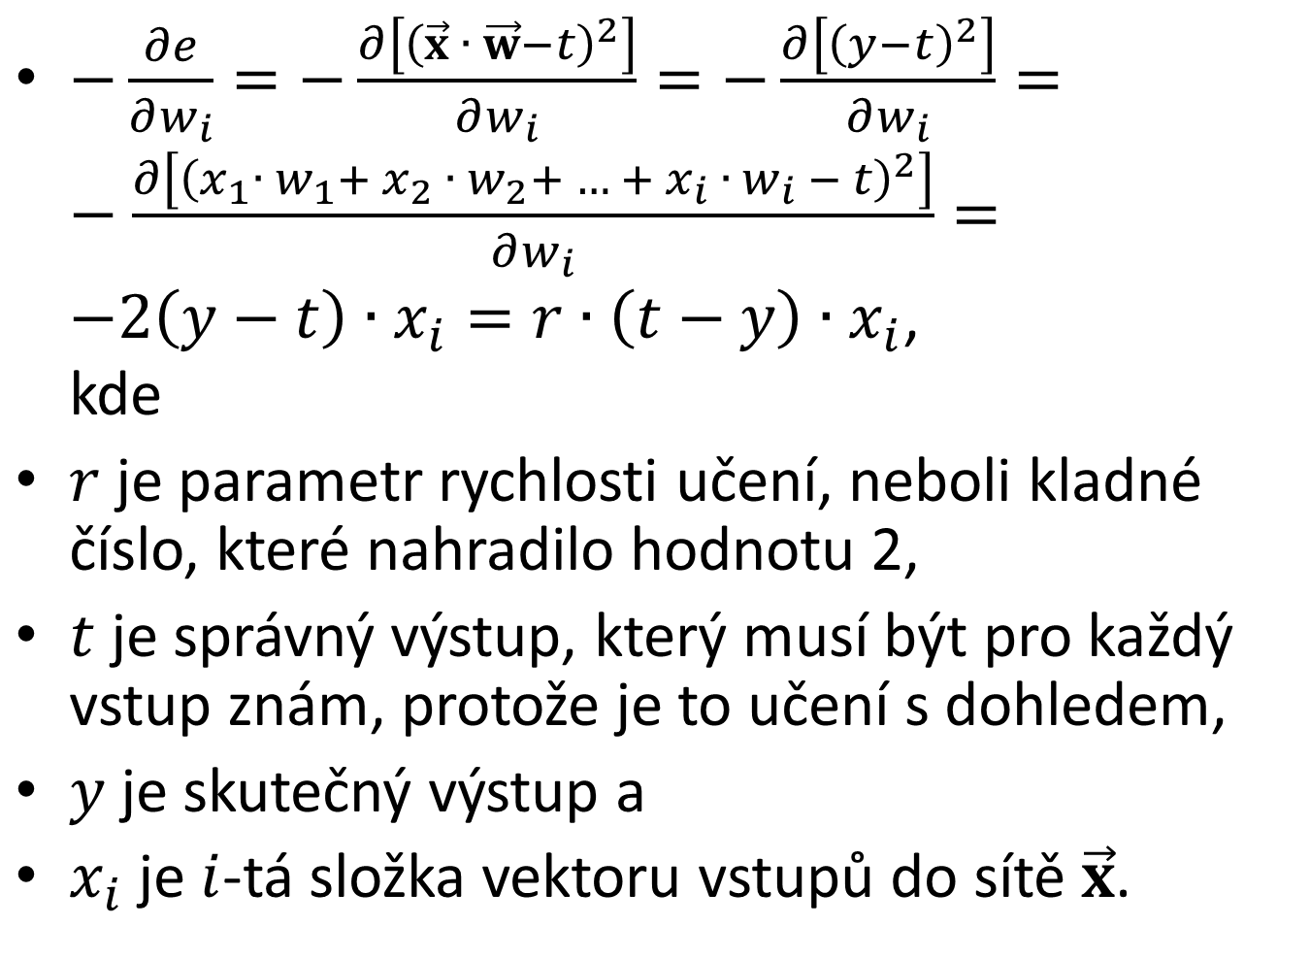
Delta Rule jako vzorec
$−\frac{∂e}{∂w_{i}}=−\frac{∂\left[{\left(\vec{x} ∙ \vec{w}−t\right)}^{2}\right]}{∂w_{i}}=−\frac{∂\left[{\left(y−t\right)}^{2}\right]}{∂w_{i}}=−\frac{∂\left[{\left(x_{1}∙ w_{1}+ x_{2} ∙ w_{2}+ … + x_{i} ∙ w_{i} − t\right)}^{2}\right]}{∂w_{i}}=$
$−2\left(y−t\right)∙x_{i}=r∙\left(t−y\right)∙x_{i}$,
kde
$r$ je parametr rychlosti učení, neboli kladné číslo, které nahradilo hodnotu 2,
$t$ je správný výstup, který musí být pro každý vstup znám, protože je to učení s dohledem,
$y$ je skutečný výstup a
$x_{i}$ je $i$-tá složka vektoru vstupů do sítě $\vec{x}$.

Slide 26
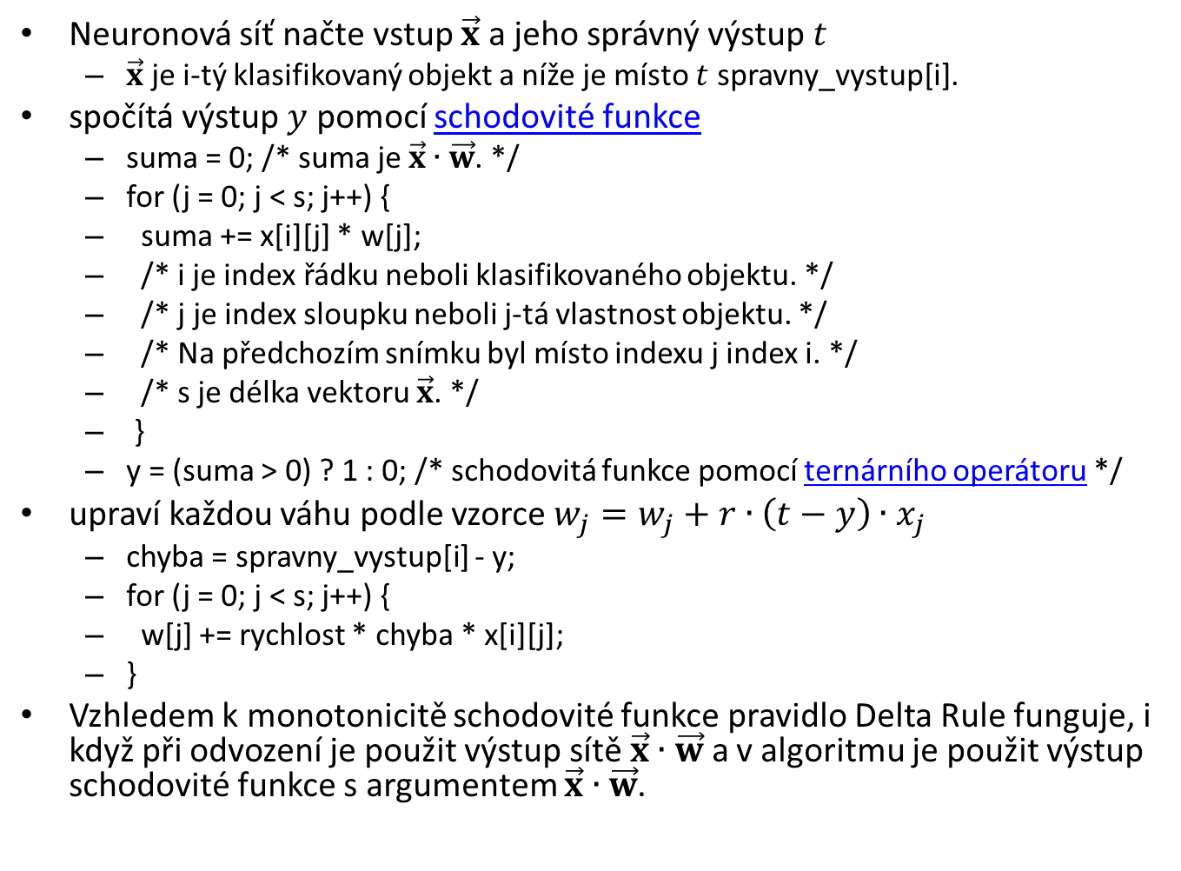
Delta Rule jako algoritmus
Neuronová síť načte vstup $\vec{x}$ a jeho správný výstup $t$
  $\vec{x}$ je i-tý klasifikovaný objekt a níže je místo $t$ spravny_vystup[i].
spočítá výstup $y$ pomocí schodovité funkce
  suma = 0; /* suma je $\vec{x}∙\vec{w}$. */
  for (j = 0; j < s; j++) {
  suma += x[i][j] * w[j];
  /* i je index řádku neboli klasifikovaného objektu. */
  /* j je index sloupku neboli j-tá vlastnost objektu. */
  /* Na předchozím snímku byl místo indexu j index i. */
  /* s je délka vektoru $\vec{x}$. */
  }
  y = (suma > 0) ? 1 : 0; /* schodovitá funkce pomocí ternárního operátoru */
upraví každou váhu podle vzorce $w_{j}=w_{j}+r∙\left(t−y\right)∙x_{j}$
  chyba = spravny_vystup[i] - y;
  for (j = 0; j < s; j++) {
  w[j] += rychlost * chyba * x[i][j];
  }
Vzhledem k monotonicitě schodovité funkce pravidlo Delta Rule funguje, i když při odvození je použit výstup sítě $\vec{x}∙\vec{w}$ a v algoritmu je použit výstup schodovité funkce s argumentem $\vec{x}∙\vec{w}$.

Slide 27
Co je algoritmus BackPropagation
Zpětné šíření chyby od výstupní vrstvy k vahám mezi vstupní a následující vrstvou
Algoritmus pro učení vah sítě se vstupní vrstvou, výstupní vrstvou a alespoň jednou skrytou vrstvou neuronů
Taková síť může klasifikovat vstupní vektory do více než dvou tříd, pokud má více neuronů ve výstupní vrstvě.
Algoritmus využívá diferenciální počet a proto musí být v neuronech všech vrstev kromě vstupní vrstvy diferencovatelná aktivační funkce.

Slide 28
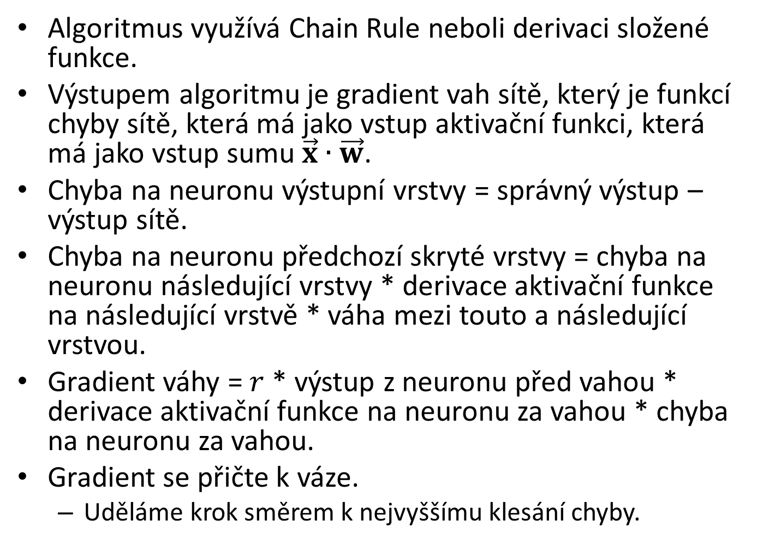
Realizace algoritmu BackPropagation
Algoritmus využívá Chain Rule neboli derivaci složené funkce.
Výstupem algoritmu je gradient vah sítě, který je funkcí chyby sítě, která má jako vstup aktivační funkci, která má jako vstup sumu $\vec{x}∙\vec{w}$.
Chyba na neuronu výstupní vrstvy = správný výstup – výstup sítě.
Chyba na neuronu předchozí skryté vrstvy = chyba na neuronu následující vrstvy * derivace aktivační funkce na následující vrstvě * váha mezi touto a následující vrstvou.
Gradient váhy = $r$ * výstup z neuronu před vahou * derivace aktivační funkce na neuronu za vahou * chyba na neuronu za vahou.
Gradient se přičte k váze.
  Uděláme krok směrem k nejvyššímu klesání chyby.

Slide 29
Aplikace algoritmu backpropagation
Učení s dohledem
  Neuronová síť se učí správně klasifikovat vektory do tříd, které jsou jí spolu s vektory předkládány.
  Vstupem do výstupní vrstvy je obvykle one-hot vektor, například (0, 0, 1, 0, 0).
    Délka one-hot vektoru je rovna počtu kategorií.
Autoencoder
  Neuronová síť se učí klasifikovat vektory tak, aby na výstupu měla ty samé vektory.
  Její vstupní a výstupní vrstva má tolik neuronů, kolik je délka vektorů.
  Její prostřední vrstva má méně vektorů než vstupní a výstupní vrstva.
  Aplikace:
    redukce dimenzí pro kategorizaci bez dohledu
    information retrieval, semantic hashing
    detekce anomálií
      Síť se učí normální případy (například snímky videa bez lidí) a takto naučená síť má větší chybu na anomálních případech.
    komprese dat
Učení bez dohledu
  Neuronová síť rozdělí vektory do tolika kategorií, kolik má výstupních neuronů.
Embeddings
  Neuronová síť vytvoří vektory reprezentující různé entity, typicky slova textu.
  Embedding vector je někdy nazýván dense nebo distributed representation.
  Počet rozměrů vektoru je výrazně nižší než počet kategorií.

Slide 30
Učení s dohledem
Neuronová síť se učí správně klasifikovat vektory do tříd, které jsou jí spolu s vektory předkládány.
Síť s jednou vrstvou (Perceptron, ADALINE) mohla mít jen jeden výstup a mohla tedy odlišit jen jednu třídu od všech ostatních.
  Pro každou třídu musela být trénována jedna síť.
Síť s více vrstvami může mít na výstupní vrstvě libovolný počet neuronů daný počtem tříd neboli kategorií, do kterých má vektory klasifikovat.
  Mezi sousedními vrstvami je propojený každý neuron s každým a váhy jsou uloženy v matici.
Vstupem do výstupní vrstvy je obvykle one-hot vektor, například (0, 0, 1, 0, 0).

Slide 31
Trénovací a testovací data
Cílem trénování neuronové sítě a jakéhokoliv jiného parametrického modelu je předvídat kategorie aktuálně pozorovaných dat.
Před tím potřebujeme zhodnotit přesnost modelu. To se dělá tak, že se dostupná data ve formě ručně klasifikovaných vektorů rozdělí na dvě části zvané trénovací a testovací data.
Podle trénovacích dat se natrénuje model a na testovacích datech se vyhodnotí jeho přesnost.
Přesnost je podíl správně klasifikovaných vzorů na všech vzorech.
Čím větší přesnost má neuronová síť na testovacích datech, tím lépe se naučila zobecňovat to, co se naučila.

Slide 32
Přetrénování neboli overfitting
Při trénování se přesnost neuronové sítě zvyšuje postupně. Potom je dobré průběžně sledovat jak přesnost na trénovacích tak na testovacích datech.
Typicky přesnost na testovacích datech nejdříve stoupá a potom klesá. To je známka toho, že neuronová síť začala být příliš přizpůsobena trénovacím datům tak, že zachycuje jejich specifika, která nejsou přítomná v testovacích datech.
V okamžiku, kdy se začne přesnost neuronové sítě na testovacích datech zhoršovat, by se mělo ukončit trénování.
Další funkcí testovacích dat je tedy zabránění takzvanému přetrénování (overfitting) modelu.
Jinou doporučovanou metodou jak zabránit přetrénování je snížit počet trénovaných parametrů modelu, když je to možné.
  To je však adekvátní jen u jednodušších parametrických metod, jako je regrese datových bodů funkcí, u níž hledáme parametry minimalizující čtverec chyb.
  Neuronové sítě zpravidla lépe zobecňují, když mají více vrstev s více neurony, a tedy i mají více vah.

Slide 33
Data trénovací, testovací a validační
S neuronovými sítěmi se při jejich trénování na stejných trénovacích datech zpravidla experimentuje tak, že se mění jejich parametry (rychlost učení, aktivační funkce, počet vrstev a neuronů v nich…).
Potom se vybere ta varianta sítě, která dosáhla nejlepšího výsledku na testovacích datech.
Tím se ale testovací data tak trochu zatáhla do procesu jejich modelování, takže poctivá prezentace výsledku výzkumu je možná pouze s použitím ještě jiných dat – skutečných testovacích dat.
Ta původní testovací data použitá pro výběr nejlepšího modelu jsou potom nazývána vývojová nebo validační data (development test set, devtest set, validation set).

Slide 34
Vícevrstvá neuronová síť
Feedforward neural network – dopředná neuronová síť
  Anglický název vyjadřuje to, že informace ze vstupního vektoru se šíří přes skryté vrstvy do výstupní vrstvy jedním směrem.
Výstupem sítě je aktivace neuronů na výstupní vrstvě, která znamená určitou kategorii vstupního vektoru.
Opačným směrem se v síti šíří informace o chybě, která je použita pro aktualizaci vah sítě tak, aby síť při dalším čtení stejného vstupu jej klasifikovala přesněji.
  To je algoritmus BackPropagation.
  Chyba byla zjištěna porovnáním výstupu sítě s kódováním pro správnou kategorii vstupního vektoru.
Neurony sítě jsou uspořádány do vrstev.
Sousední vrstvy mají neurony propojené maticí vah.
  Každý neuron má propojení se všemi neurony okolních vrstev.
  Rekurentní a konvoluční sítě mají některá propojení odlišná.

Slide 35
Učení s dohledem
Je to nejčastější aplikace neuronových sítí, kdy se síť učí klasifikovat vektory do kategorií.
Pro tento účel vznikají různé varianty sítí.
  Konvoluční
    Síť na vstupní vrstvě posouvá části vstupní vrstvy po vstupním vektoru v prostoru nebo čase, aby získala vstup, který je stejný pro různé odchylky v rámci stejné kategorie, například pro různé polohy objektu na obrázku.
    Na začátku neuronové sítě je několik dvojic konvoluční vrstvy a pooling vrstvy.
      Konvoluční vrstva vytvoří obrázek s polohami objektů, na které umí reagovat filtry.
      Pooling vrstva vytvoří menší obrázek s polohami objektů s větší invariancí objektů na poloze.
      Filtr je malá matice vah posouvající se po obrázku.
    klasifikace obrázků nebo zvuku
  Rekurentní
    Síť má navíc propojení mezi neurony ve stejné vrstvě.
    Přidaná propojení přijmou vstup, když je čten určitý vektor, a vyšlou jej až při vstupu následujícího vektoru do sítě, aby se v síti kombinovaly vstupy z více vstupních vektorů.
    predikce časových řad
    rozpoznání zvuku, například řeči
    zpracování textu, například překlad

Slide 36
Autoencoder
Neuronová síť se učí klasifikovat vektory tak, aby na výstupu měla ty samé vektory.
Její vstupní a výstupní vrstva má tolik neuronů, kolik je délka vektorů.
Její prostřední vrstva má méně vektorů než vstupní a výstupní vrstva.
Aplikace:
  redukce dimenzí pro kategorizaci bez dohledu
    Je to reprezentace vstupního vektoru na prostřední vrstvě.
      Chceme, aby reprezentace podobných objektů byly sobě blízké.
  information retrieval, semantic hashing
    Reprezentace objektu na prostřední vrstvě může být v podobě binárního vektoru (hash).
    Tento vektor je přiřazen skupině podobných originálních objektů (dokumentů, obrázků).
    Změní-li se v tomto vektoru malé množství nul a jedniček, dostaneme vektor odkazující na trochu jiné podobné objekty.
  detekce anomálií
    Síť se učí normální případy (například snímky videa bez lidí) a takto naučená síť má větší chybu na výstupní vrstvě na anomálních případech.
  komprese dat

Slide 37
Učení bez dohledu
Neuronová síť rozdělí vektory do tolika kategorií, kolik má výstupních neuronů.
Správný výstup pro vstupní vektor bude one-hot vektor s jedničkou na místě maximálního výstupu.
Je to možné díky tomu, že na podobné vstupy, které obvykle patří do stejné kategorie, síť reaguje stejně.
Vzory, které jsou nakonec klasifikovány do stejné kategorie, se mohou stejným způsobem zpracovat v jiné síti a získají se tak jejich podkategorie.
https://stackoverflow.com/questions/15514618/machine-learning-unsupervised-backpropagation
V současnosti je třeba se naučit klasifikovat velké množství objektů a tvorba trénovacích dat je drahá, proto se vyvíjejí různé techniky jak se učit z dat jen částečně správně klasifikovaných člověkem.
Reinforcement learning
  Síť si postupně tvoří data pro své učení na základě výsledku tahů, který přijde až po několika tazích.
  Viz např. Ethem Alpaydin (2020).
Self-supervised learning
  Síť zvaná transformer se učí z dat (typicky z textů) jejich zákonitosti.
  Viz např. Kamath et al. (2022) a Tunstall et al. (2022).

Slide 38
Embeddings
Neuronová síť vytvoří vektory zvané embeddings reprezentující různé objekty, typicky slova textu, uživatele, hodnocené produkty.
Embedding vector je někdy nazýván dense nebo distributed representation.
Počet rozměrů vektoru je výrazně nižší než počet kategorií.
  To je hlavní výhoda oproti tradičnímu one-hot kódovaní.
    Slov ve slovníku, uživatelů sociální sítě nebo produktů jsou tisíce a to pro one-hot kódování znamená, že neuronová síť musí mít tisíce vstupních a výstupních neuronů.
    Výsledkem trénování již nejsou jen váhy neuronové sítě ale i embedding vektory, které se dají použít i samostatně například pro shlukovou analýzu.
Pro nové objekty
  se musí do sítě s one-hot kódováním přidat neurony a síť se musí vše učit znova.
  se vytvoří náhodně inicializované embeddings, které se postupně trénují spolu s ostatními, které jsou již vytrénované.
Cílem trénování embedding vektorů je získat podobné embeddings pro podobné objekty.
  například slova často používaná ve stejném kontextu, uživatelé se stejným vkusem, produkty s podobným hodnocením od podobných uživatelů

Slide 39
One-hot kódování versus Embeddings na příkladu doporučovacího systému
One-hot vektory
  Neuronová síť na vstupu čte one-hot vektor uživatele a chybu pro úpravu vah získává porovnáním s one-hot vektorem hodnocení pro určitý film, který má místo jedničky počet bodů, který dal tento uživatel tomuto filmu.
  Naučená síť pro uživatele bude mít na výstupní vrstvě neurony pro filmy s nejvyšším hodnocením od tohoto uživatele s nejvyšší aktivací. Zároveň tam budou s vysokou aktivací i jim podobné filmy, které tento uživatel nehodnotil.
Embeddings
  Neuronová síť na vstupu čte embedding uživatele a embedding filmu a na výstupu čte počet bodů.
  Chyba sítě mezi správným počtem bodů a jejím výstupem je propagována zpět do vah a také do zpočátku náhodně inicializovaných embeddings vektorů.
  Výsledkem učení jsou kromě vah sítě také embeddings.
  Naučená síť odhadne hodnocení filmu uživatelem, který jej ještě nehodnotil.
  Z embeddings samotných se pomocí shlukové analýzy určí podobní uživatelé a podobné filmy a tak se může uživateli doporučit film, který je podobný filmům, které uživatel a jemu podobní uživatelé hodnotili vysokým počtem bodů.

Slide 40
Hluboké učení
Hluboké učení je algoritmus pro učení vícevrstvé neuronové sítě, která má mnoho skrytých vrstev.
Před vznikem tohoto pojmu měly dopředné neuronové sítě jednu nebo dvě skryté vrstvy.
Důvod pro používání hlubokých neuronových sítí
  Hornik a kol. v článku https://doi.org/10.1016/0893-6080(89)90020-8 teoreticky zdůvodnili, že dopředná neuronová síť s jednou skrytou vrstvou dokáže řešit libovolný problém klasifikace vektorů.
  Při řešení klasifikačních problémů se však ukázalo, že je nemožné najít učící se algoritmus, který by vedl k vyřešení klasifikačního problému, i když síť měla architekturu (tedy dostatek neuronů na skryté vrstvě), která by jej se správnými vahami vyřešila.
  Empiricky se postupně zjišťovalo, že sítě s více vrstvami se dovedou lépe učit, když mají více skrytých vrstev.
    Síť dekomponuje problém na svých vrstvách na jeho části.
    Síť na vrstvách blíže vstupu rozpoznává základní pojmy (například hrany obrázku, adekvátnost kontextu slova) a na dalších vrstvách z těchto konceptů komponuje abstraktnější pojmy (například zobrazený objekt, význam věty).

Slide 41
Problémy hlubokého učení
Mezi lety 1980–1995 vrcholila éra používaní mělkých neuronových sítí.
Potom se začaly využívat jiné metody, například SVM, viz scikit-learn, protože neuronové sítě nedovedly plnit očekávání investorů.
  Při zpětném šíření chyby na vrstvách vzdálených od výstupu tato chyba příliš klesala. Tento problém se nazývá vanishing gradient.
    Gradient sigmoidální funkce o(1 – o) má maximum pro o = 0,5 rovné 0,25.
    Protože je to mezi nulou a jedničkou a při propagaci sítí se násobí s hodnotami na předchozích vrstvách, tak se zmenšuje.
  Vstup do neuronu příliš vzdálený od nuly může padnout do oblasti, kde je sigmoidální funkce příliš plochá a má téměř nulovou derivaci. (saturating gradient)
    Síť se proto přestane učit.
  Předchozí problémy se často řeší použitím jiné přenosové funkce zvané Rectified Linear Unit (ReLU) definované jako max(0, x), ale při tom vznikají dva problémy:
    exploding gradient (explodující gradient)
      Síť je nestabilní, tedy v průběhu učení se prudce zlepšuje a zase zhoršuje, protože ReLU je pro kladné vstupy do neuronu neomezená.
    dying ReLU problem (problém mrtvých neuronů)
      Podobně jako u problému typu vanishing gradient se síť přestane učit, protože pro záporné vstupy má ReLU nulový gradient, který se nemůže šířit.
Už od roku 2000 se začalo dařit tyto problémy různými způsoby řešit.
Od roku 2007 začaly být prakticky využívány hluboké neuronové sítě s výkonem na úlohách typu narrow AI srovnatelným s lidmi. Postupně v tomto pořadí:
  rozpoznání rukou psaných znaků,
  rozpoznání fotografií,
  překlad textů.

Slide 42
Zlepšování výkonu mělkých sítí
V současné době se tyto metody příliš nevyužívají, ale mohou sloužit jako rezervoár nápadů, které mohou přispět ke zlepšení hlubokého učení.
Aktivační funkce hyperbolický tangens (tanh), nebo jiné změny její strmosti a výšky.
  Má tejný tvar jako sigmoidální funkce, ale je symetrická podle počátku souřadnic.
  Doporučuje se pro neurony ve skrytých vrstvách.
  Na některých úlohách rychleji konverguje.
Momentum
  Váhy se mění ve směru, kterým je kombinace aktuálního směru a předchozího směru.
  Může pomoci síti dostat se z lokálního minima tím, že síť setrvačností pokračuje ve správném směru učení.
Gradient Descent namísto častějšího Stochastic Gradient Descent (SDG)
  Může plynuleji konvergovat, ale může také vést k explodujícímu gradientu a přetečení aktivační funkce, když se při průchodu dávkou naakumuluje příliš velký gradient.
Adaptivní rychlost učení (adaptive learning rate) například delta-bar-delta
  Na základě gradientu v předchozím kroku učení se rychlost učení pro váhu
    zvýší, když se má v daném kroku učení změnit stejným směrem,
    sníží, když se má v daném kroku učení změnit opačným směrem (váha osciluje).
Zavedení drobných poruch do vah
  Pokud učení uvízlo v lokálním minimu, může se tím z něj dostat.

Slide 43
Zlepšování výkonu hlubokých sítí
Tyto techniky jsou dnes je často nazývány regularizace.
Používání nesaturovaných aktivačních funkcí, tedy takových, jejichž derivace se daleko od nuly neblíží nule.
  Příkladem je Rectified Linear Unit (ReLU)
    Může způsobit jiné problémy, jako je odumírání neuronů, a vyžaduje speciální inicializaci vah neuronové sítě, doporučuje se He Weight Initialization.
Periodické zkracování vah v průběhu učení (weight decay)
Zvětšení trénovací množiny generováním transformovaných obrázků nebo zavedením náhodných chyb do vstupních i výstupních vektorů (dataset augmentation)
Včasné ukončení trénování, když se zhoršuje výkon na testovacích datech
  Používalo se už při učení mělkých sítí a pro další algoritmy s dohledem.
  Dnes se nazývá early stopping.
Sdílení parametrů
  Některé váhy v neuronové síti, například váhy filtrů v konvoluční síti mohou být stejné pro různé konvoluce stejného filtru.
Řídké neuronové sítě
  Síť nemusí mít všechny možné váhy mezi sousedními vrstvami.
    Během učení si může sama síť vybrat jen určité neurony ve svých vrstvách, kudy půjdou signály.
  Síť nemusí v jednom kroku trénovat všechny váhy nebo všechny neurony (dropout), ale náhodně je pro trénink vybírat.
    Při trénovaní tak vznikají varianty sítě, které umí různá data.
    Naučená síť využije všechny neurony a váhy a chová se jako průměr parciálních sítí, který by měl lépe zobecňovat.
Normalizace vstupních dat a vstupů do dalších vrstev (batch normalization, batch norm)
  Data v trénovací dávce se transformují tak, aby měla stálý průměr a rozptyl.
  Síť by tak měla ušetřit práci se svou transformací kvůli datům s měnícím se statistickým rozdělením.
  Naučená síť při používání na neznámých datech však musí normalizovat i rozpoznávané vzory například s využitím trénovacích dat.

